Slide 1
设计模式－观察者模式
Observer

Slide 2
一个气象站应用
现在需要建立一个应用
利用气象站已有的WeatherData对象取得数据
并及时更新三个布告板：
目前状况布告板（显示湿度、温度、气压）
气象统计布告板
天气预报布告板

Slide 4
现在来实现measurementsChanged
public void measurementsChanged(){
float temp=getTemperature();
float humidity=getHumidity();
float pressure=getPressure();
currentConditionDisplay.update(temp,humidity,pressure);
statisticsDisplay.update(temp,humidity,pressure);
forecastDisplay.update(temp,humidity,pressure);
}
在WeatherData类中维护着具体的currentConditionDisplay、 statisticsDisplay和 forecastDisplay

Slide 5
在这个实现中
完全针对具体实现编程，而非针对接口
对于每个新的布告板，我们都得修改代码
无法在运行时动态地增加（和删除）布告板
尚未封装改变的部分

Slide 6
认识观察者模式
报纸和杂志的订阅
报社的业务就是出版报纸
向某家报社订阅报纸，只要他们有新报纸出版，就会给你送来。只要你是他们的订户，你就会一直收到新报纸
当你不想再看报纸时，取消订阅

Slide 7
Observer(观察者)模式
观察者模式 = 订阅 + 广播
类比：邮局报刊订阅
你向邮局订阅报刊
邮局把你加入订阅人列表
每当有新的报纸，邮局会及时送到每个订阅人手中
当你不需要该报纸时，你向邮局退订，从此邮局不再给你送报纸

Slide 8
你向邮局申请订阅报纸
邮局把你列入
订阅者名单
新的一期报纸到了，
邮递员会按照名单逐一送达

Slide 9

你向邮局退订报纸
邮局把你从订阅
者名单中删除
你再也不会收到报纸

Slide 10
一个报纸对象，会有多个订阅者对象来订阅；当报纸出版的时候，也就是报纸对象改变的时候，需要通知所有的订阅者对象。
观察者模式把多个订阅者称为观察者：Observer；多个观察者观察的对象被称为目标：Subject。
一个目标可以有任意多个观察者对象，一旦目标的状态发生了改变，所有注册的观察者都会得到通知，然后各个观察者会对通知作出相应的响应，执行相应的业务功能处理，并使自己的状态和目标对象的状态保持一致。

Slide 11
观察者模式
发布-订阅(Publish/Subscribe)模式
模型-视图(Model/View)模式
源-监听器(Source/Listener)模式
从属者(Dependents)模式

Slide 12
观察者模式定义了一种一对多的依赖关系，让多个观察者对象同时监听某一个主题对象/目标。
这个主题对象在状态上发生变化时，会通知所有观察者对象，让它们能够自动更新自己
组成：
抽象主题/目标角色：把所有对观察者对象的引用保存在一个集合中，每个抽象主题角色都可以有任意数量的观察者。抽象主题提供一个接口，可以增加和删除观察者角色。一般用一个抽象类或接口来实现。
抽象观察者角色：为所有具体的观察者定义一个接口，在得到主题的通知时更新自己。
具体主题/目标角色：在具体主题内部状态改变时，给所有登记过的观察者发出通知。具体主题角色通常用一个子类实现。
具体观察者角色：该角色实现抽象观察者角色所要求的更新接口，以便使本身的状态与主题的状态相协调。如果需要，具体观察者角色可以保存一个指向具体主题角色的引用。

Slide 13
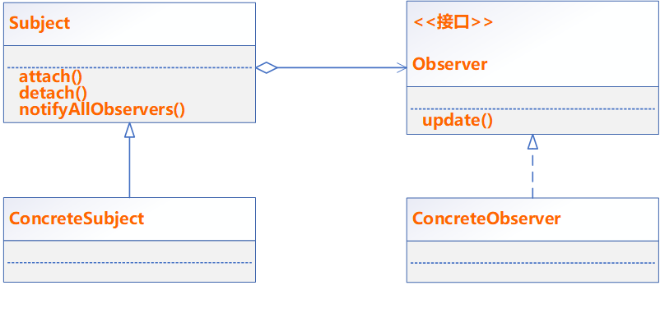
抽象主题/目标角色：把所有对观察者对象的引用保存在一个集合中，每个抽象主题角色都可以有任意数量的观察者。抽象主题提供一个接口，可以增加和删除观察者角色。一般用一个抽象类或接口来实现。
抽象观察者角色：为所有具体的观察者定义一个接口，在得到主题的通知时更新自己。
具体主题/目标角色：在具体主题内部状态改变时，给所有登记过的观察者发出通知。具体主题角色通常用一个子类实现。
具体观察者角色：该角色实现抽象观察者角色所要求的更新接口，以便使本身的状态与主题的状态相协调。如果需要，具体观察者角色可以保存一个指向具体主题角色的引用。

Slide 14
观察者模式的实现
典型的抽象目标类代码：
import java.util.*; public abstract class Subject { //定义一个观察者集合用于存储所有观察者对象 protected ArrayList<Observer> observers= new ArrayList(); //注册方法，用于向观察者集合中增加一个观察者 public void attach(Observer observer) { observers.add(observer); } //注销方法，用于在观察者集合中删除一个观察者 public void detach(Observer observer) { observers.remove(observer); } //声明抽象通知方法 public abstract void notifyAllObservers(); }

Slide 15
观察者模式的实现
典型的具体目标类代码：
public class ConcreteSubject extends Subject { //实现通知方法 public void notifyAllObservers() { //遍历观察者集合，调用每一个观察者的响应方法 for(Object obs:observers) { ((Observer)obs).update(); } } }

Slide 16
观察者模式的实现
典型的抽象观察者代码：
public interface Observer { //声明响应方法 public void update(); }

Slide 17
观察者模式的实现
典型的具体观察者代码：
public class ConcreteObserver implements Observer { //实现响应方法 public void update() { //具体响应代码 } }

Slide 18
//客户端代码：
Subject subject=new ConcreteSubject();
Observer observer=new ConcreteObserver();
subject.attach(observer);
subject.notifyAllObservers();

Slide 19
观察者模式的本质：触发联动
当修改目标对象的状态的时候，就会触发相应的通知，然后会循环调用所有注册的观察者对象的相应方法，其实就相当于联动调用这些观察者的方法。
这个联动还是动态的，可以通过注册和取消注册来控制观察者，因而可以在程序运行期间，通过动态地控制观察者，来变相地实现添加和删除某些功能处理，这些功能就是观察者在update的时候执行的功能。
目标对象和观察者对象的解耦，又保证了无论观察者发生怎样的变化，目标对象总是能够正确地联动过来。

Slide 20
Observer(观察者)模式
意图
定义对象间的一种一对多的依赖关系，当一个对象的状态发生改变时，所有依赖于它的对象都得到通知并被自动更新
适用性
当一个抽象模型有两个方面，其中一个方面依赖于另一方面。将这二者封装在独立的对象中以使它们可以各自独立地改变和复用
当对一个对象的改变需要同时改变其它对象，而不知道具体有多少对象有待改变
当一个对象必须通知其它对象，而它又不能假定其它对象是谁

Slide 21

观察者模式的应用实例
实例说明
在某多人联机对战游戏中，多个玩家可以加入同一战队组成联盟，当战队中的某一成员受到敌人攻击时将给所有其他盟友发送通知，盟友收到通知后将做出响应。 现使用观察者模式设计并实现该过程，以实现战队成员之间的联动。

Slide 22
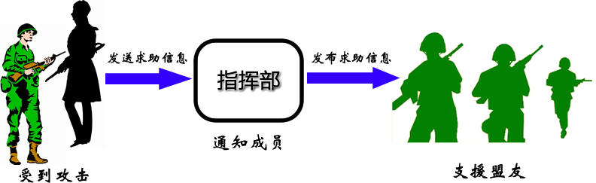
观察者模式的应用实例
实例分析及类图
战队成员之间的联动过程：
联盟成员受到攻击 → 发送通知给盟友 → 盟友做出响应

Slide 23
多人联机对战游戏结构图

Slide 24
观察者模式的应用实例
实例代码
(1) AllyControlCenter：指挥部（战队控制中心）类，充当抽象目标类
(2) ConcreteAllyControlCenter：具体指挥部类，充当具体目标类
(3) Observer：抽象观察者类
(4) Player：战队成员类，充当具体观察者类
(5) Client：客户端测试类

Slide 25
观察者模式的应用实例
结果及分析
两次对象之间的联动，触发链： player.beAttacked() → allyControlCenter.notifyObserver() → player.help()

Slide 26
Chain of Responsibility

Slide 27
责任链模式/职责链模式
责任链模式/职责链模式属于对象的行为型模式。
避免将一个请求的发送者与接收者耦合在一起，让多个对象都有机会处理请求。将接收请求的对象连接成一条链，并且沿着这条链传递请求，直到有一个对象能够处理它为止。
将请求的处理者组织成一条链，并让请求沿着链传递，由链上的处理者对请求进行相应的处理
客户端无须关心请求的处理细节以及请求的传递，只需将请求发送到链上，将请求的发送者和请求的处理者解耦。

Slide 28
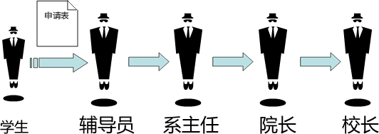
责任链模式/职责链模式概述
奖学金审批示意图

Slide 29
责任链模式/职责链模式概述
分析
辅导员、系主任、院长、校长都可以处理奖学金申请表，他们构成一个处理申请表的链式结构，申请表沿着这条链进行传递，这条链就称为责任链/职责链
责任链可以是一条直线、一个环或者一个树形结构，最常见的职责链是直线型，即沿着一条单向的链来传递请求

Slide 30
责任链模式/职责链模式

Slide 31
责任链模式的结构与实现
责任链模式的结构
责任链模式包含以下两个角色：
Handler（抽象处理者）
ConcreteHandler（具体处理者）

Slide 32
责任链模式的结构与实现
责任链模式的实现
典型的抽象处理者代码：
public abstract class Handler { //维持对下家的引用 protected Handler successor; public void setSuccessor(Handler successor) { this.successor=successor; } public abstract void handleRequest(String request); }

Slide 33
责任链模式的结构与实现
责任链模式的实现
典型的具体处理者代码：
public class ConcreteHandler extends Handler { public void handleRequest(String request) { if (请求满足条件) { //处理请求 } else { this.successor.handleRequest(request); //转发请求 } } }

Slide 34
责任链模式的结构与实现
责任链模式的实现
典型的客户端代码：
…… Handler handler1, handler2, handler3; handler1 = new ConcreteHandlerA(); handler2 = new ConcreteHandlerB(); handler3 = new ConcreteHandlerC(); //创建职责链 handler1.setSuccessor(handler2); handler2.setSuccessor(handler3); //发送请求，请求对象通常为自定义类型 handler1.handleRequest("请求对象"); ……

Slide 35
责任链模式的应用实例
某企业的SCM(Supply Chain Management，供应链管理)系统中包含一个采购审批子系统。该企业的采购审批是分级进行的，即根据采购金额的不同由不同层次的主管人员来审批，主任可以审批5万元以下（不包括5万元）的采购单，副董事长可以审批5万元至10万元（不包括10万元）的采购单，董事长可以审批10万元至50万元（不包括50万元）的采购单，50万元及以上的采购单就需要开董事会讨论决定。如下图所示： 采购单分级审批示意图 现使用责任链模式设计并实现该系统。
实例说明

Slide 36
责任链模式的应用实例
实例类图
采购单分级审批结构图

Slide 37
职责链模式的应用实例
实例代码
(1) PurchaseRequest：采购单类，充当请求类
(2) Approver：审批者类，充当抽象处理者
(3) Director：主任类，充当具体处理者
(4) VicePresident：副董事长类，充当具体处理者
(5) President：董事长类，充当具体处理者
(6) Congress：董事会类，充当具体处理者
(7) Client：客户端测试类

Slide 38
职责链模式的应用实例
package designpatterns.cor; //经理类：具体处理者 public class Manager extends Approver { public Manager(String name) { super(name); } //具体请求处理方法 public void processRequest(PurchaseRequest request) { if (request.getAmount() < 80000) { System.out.println("经理" + this.name + "审批采购单：" + request.getNumber() + "，金额：" + request.getAmount() + "元，采购目的：" + request.getPurpose() + "。"); //处理请求 } else { this.successor.processRequest(request); //转发请求 } } }
结果及分析
增加一个经理(Manager)角色

Slide 39
职责链模式的应用实例
public class Client { public static void main(String[] args) { Approver wjzhang,gyang,jguo,meeting; wjzhang = new Director("张无忌"); gyang = new VicePresident("杨过"); jguo = new President("郭靖"); meeting = new Congress("董事会"); //创建职责链 wjzhang.setSuccessor(gyang); gyang.setSuccessor(jguo); jguo.setSuccessor(meeting); //创建采购单 PurchaseRequest pr1 = new PurchaseRequest(45000,10001,"购买倚天剑"); wjzhang.processRequest(pr1); PurchaseRequest pr2 = new PurchaseRequest(60000,10002,"购买《葵花宝典》"); wjzhang.processRequest(pr2); PurchaseRequest pr3 = new PurchaseRequest(160000,10003,"购买《金刚经》"); wjzhang.processRequest(pr3); } }
结果及分析
增加一个经理(Manager)角色

Slide 40
责任链模式的优缺点与适用场景
模式优点
使得一个对象无须知道是其他哪一个对象处理其请求，降低了系统的耦合度
可简化对象之间的相互连接
给对象职责的分配带来更多的灵活性
增加一个新的具体请求处理者时无须修改原有系统的代码，只需要在客户端重新建链即可

Slide 41
责任链模式的优缺点与适用场景
模式缺点
不能保证请求一定会被处理
对于比较长的职责链，系统性能将受到一定影响，在进行代码调试时不太方便
如果建链不当，可能会造成循环调用，将导致系统陷入死循环

Slide 42
责任链模式的优缺点与适用场景
模式适用环境
有多个对象可以处理同一个请求，具体哪个对象处理该请求待运行时刻再确定
在不明确指定接收者的情况下，向多个对象中的一个提交一个请求
可动态指定一组对象处理请求

Slide 43
Strategy

Slide 44
策略模式
策略模式属于对象的行为模式。
其用意是针对一组算法，将每一个算法封装到具有共同接口的独立的类中，从而使得它们可以相互替换。
策略模式使得算法可以在不影响到客户端的情况下发生变化。
策略模式主要用来平滑地处理算法的切换 。

Slide 45
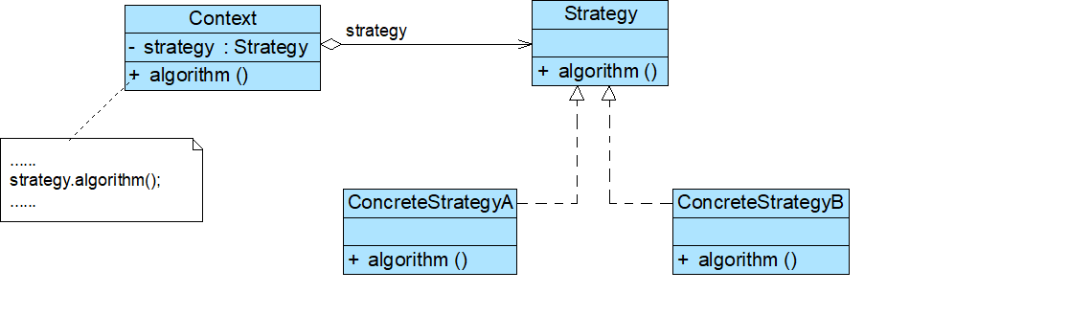
Strategy(策略)：定义所有支持的算法的公共接口
ConcreteStrategy(具体策略)：实现具体算法
Context(上下文)：
用一个ConcreteStrategy对象来配置
维护一个对Strategy对象的引用
对策略进行二次封装，目的是避免高层模块对策略的直接调用。

Slide 46
public class Context {
//持有一个具体策略的对象
private Strategy strategy;
/**
* 构造函数，传入一个具体策略对象
* @param strategy 具体策略对象 */
public Context(Strategy strategy){
this.strategy = strategy;
}
/**
* 策略方法
*/
public void contextInterface(){
strategy.strategyInterface();
}
}
//抽象策略类
public interface Strategy {
//* 策略方法
public void strategyInterface();}
//具体策略类
public class ConcreteStrategyA implements Strategy {
public void strategyInterface() {
//相关的业务
}}
public class ConcreteStrategyB implements Strategy {
public void strategyInterface() {
//相关的业务
}}

Slide 47
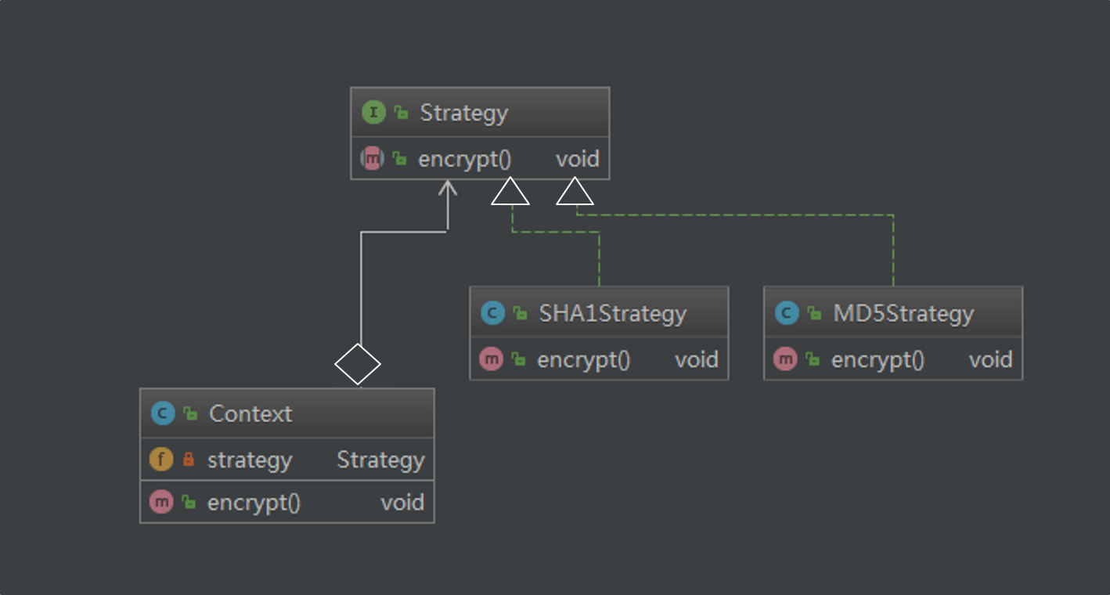
假设有不同的加密算法可以对数据进行加密，需要根据需求切换加密算法。

Slide 48
//抽象策略（加密接口）
public interface Strategy {
//加密
public String encrypt(String s);
}
//具体策略
public class MD5Strategy implements Strategy{
public String encrypt(String s) {
return ""执行MD5加密”+s; }
}
public class SHA1Strategy implements Strategy{
public String encrypt(String s) {
return "执行SHA1加密”+s;
}
}
//封装类：上下文
public class Context {
private Strategy strategy;
public Context(Strategy strategy) {
this.strategy = strategy;
}
public String encrypt(String s) {
return this.strategy.encrypt(s);
}}
//客户端调用
public class MainClass {
public static void main(String[] args) {
String s=“test”; String es;//密文
Context context =null;
context= new Context(new MD5Strategy());
context.encrypt(s);
//context=new Context(new //SHA1Strategy());
//es=context.encrypt(s);
}}

Slide 49
例子
A店除了正常日不打折，在节假日会推出满300减100，全场8折等活动。

Slide 50
定义抽象策略角色（Strategy）：现金收费接口
public interface CashSuper {
public double acceptCash(double money); }

Slide 51
定义具体策略角色（Concrete Strategy）：正常收费、每个节日具体的促销活动…..
public class CashNormal implements CashSuper
{
public double acceptCash(double money)
{ return money; }
}
public class CashRebate implements CashSuper{ private double moneyRebate=1;
public CashRebate(double moneyRebate){ this.moneyRebate=moneyRebate; //如八折时，传入0.8
}
public double acceptCash(double money) {
return money*moneyRebate; } }

Slide 52
定义环境角色（Context）：用于连接上下文，即把促销活动推销给客户
public class CashContext {
private CashSuper cs = null;
public CashContext(CashSuper cs) {
this.cs=cs;
}
public double getResult(double money) {
return cs.acceptCash(money);
}
}

Slide 53
客户端调用
public class SalesMan {
public static void main(String[] args) {
CashContext mSalesMan;
// 平常不打折,消费了1000
CashSuper cashWay = new CashNormal();
mSalesMan = new CashContext(cashWay);
double normalResult = mSalesMan.getResult(1000);
System.out.println("平常：" + normalResult);
cashWay = new CashRebate(0.8);
mSalesMan = new CashContext(cashWay);
double rebateResult = mSalesMan.getResult(1000);
System.out.println("打折：" + rebateResult);}

Slide 54
策略模式
定义算法族，分别封装起来，让他们之间可以互相替换，此模式让算法的变化独立于使用算法的客户

Slide 55
特点
策略模式提供了管理相关的算法族的办法。策略类的等级结构定义了一个算法或行为族。
策略模式并不决定在何时使用何种算法。在什么情况下使用什么算法是由客户端决定的。
是相同行为的不同实现；使得算法可以独立变化
所有这些算法完成的都是相同的工作,只是实现不同,它可以以相同的方式调用所有的算法,减少各种算法类与使用算法类之间的耦合。
使用组合取代继承，封装了可变性，保证了“开-闭”。
Notes:
https://www.jianshu.com/p/6cec53562262

Slide 56
策略模式体现的设计原则
组合优先：尽量用组合，而不是继承
开-闭原则：增加新功能，要做到只增加新代码，而不改动老代码
封装可变性：把变化的代码从不变的代码中分离出来，限制变化的影响范围
针对接口编程而不是具体类（定义了策略接口）

